Slide 1


CINE-STREAM
최종 발표
KPP조
팀원 : 김재성, 박세진, 박민규
발표자 : 김재성

Slide 2

a
presentation
About
작품 소개
구현 기능 및 홈페이지 소개
1
2

Slide 3










CINE-STREAM
OTT + 극장 박스오피스
Flixpatrol
KOBIS

Slide 4




Cine-Stream 기술 스택
DB
프론트엔드
백엔드
서버

Slide 5
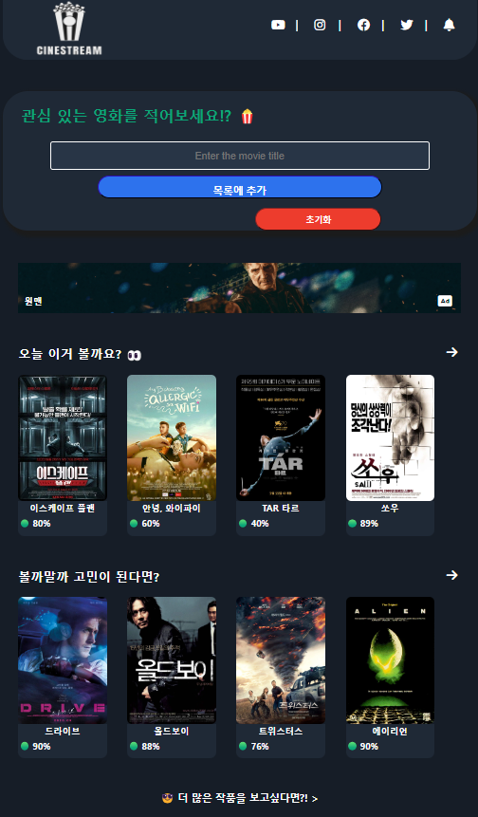
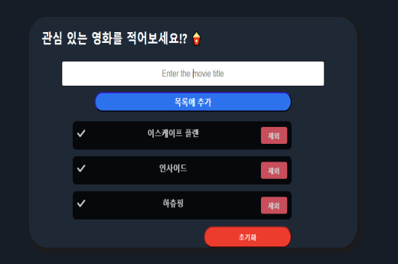
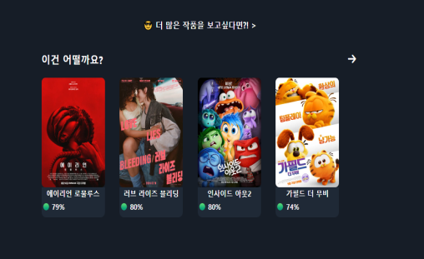
Cine-Stream
메인(HOME)
관심 있는 영화 체크
사용자 선호 장르 영화 추천

Slide 6
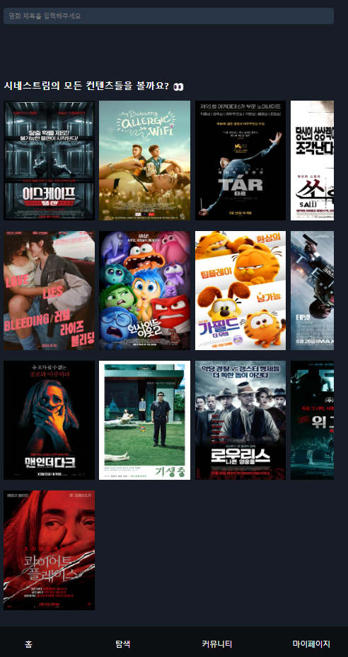
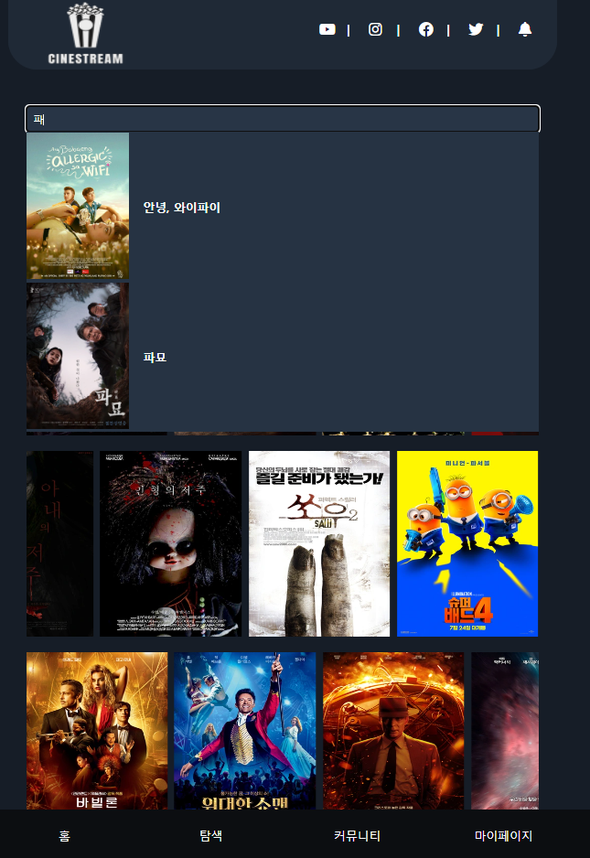
Cine-Stream
탐색 페이지
탐색 페이지(검색)

Slide 7
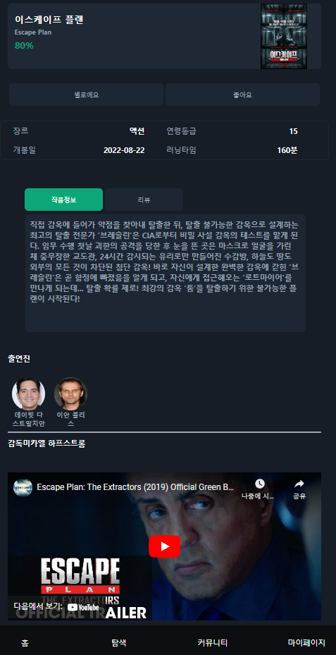
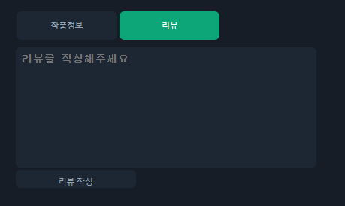
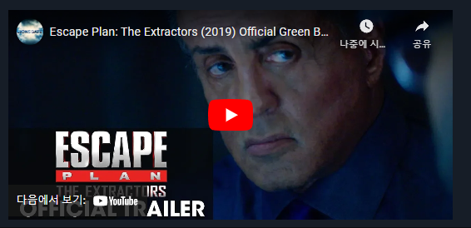
Cine-Stream
영화상세페이지
리뷰 작성
트레일러 영상

Slide 8
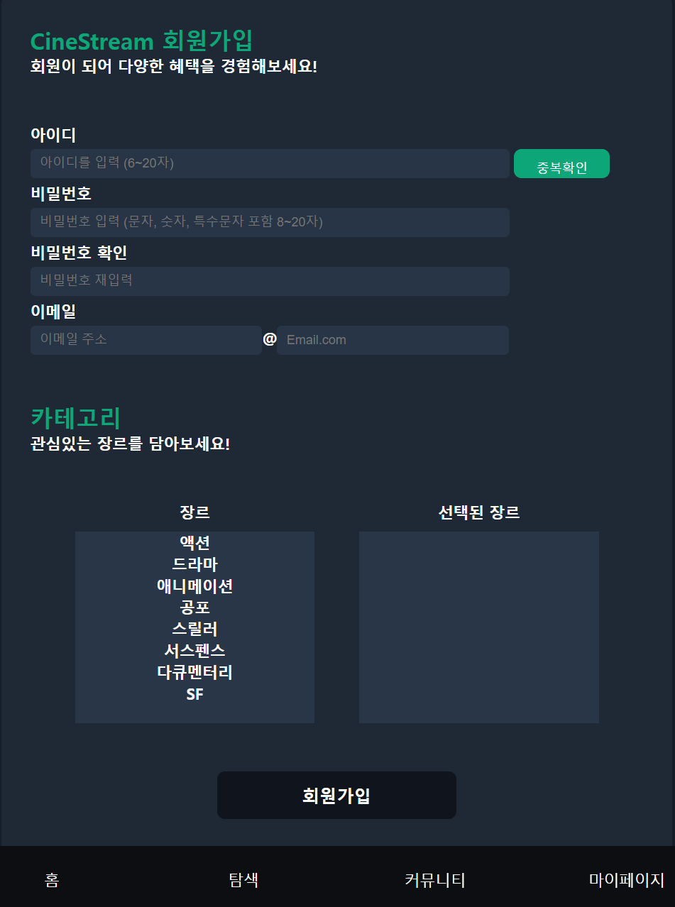
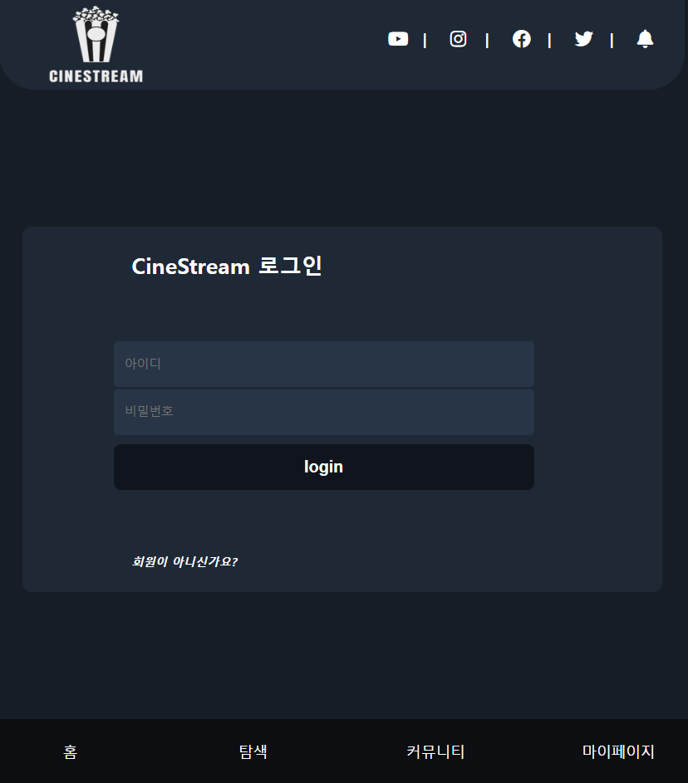
Cine-Stream
회원가입
로그인

Slide 9
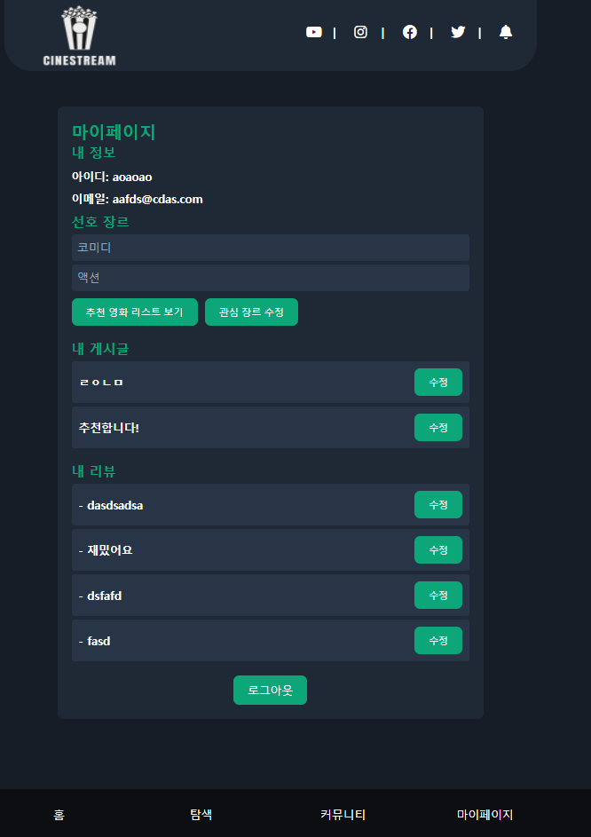
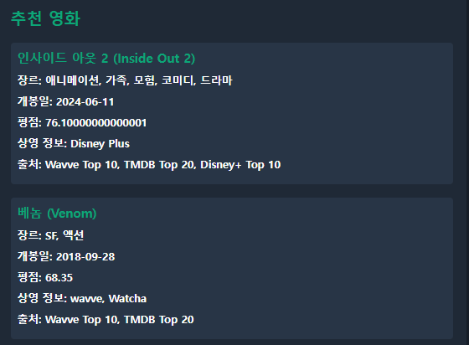
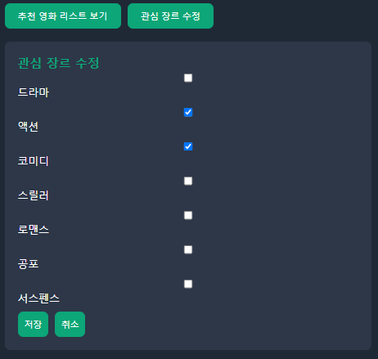
Cine-Stream
마이페이지
추천 영화 리스트
관심 장르 수정

Slide 10
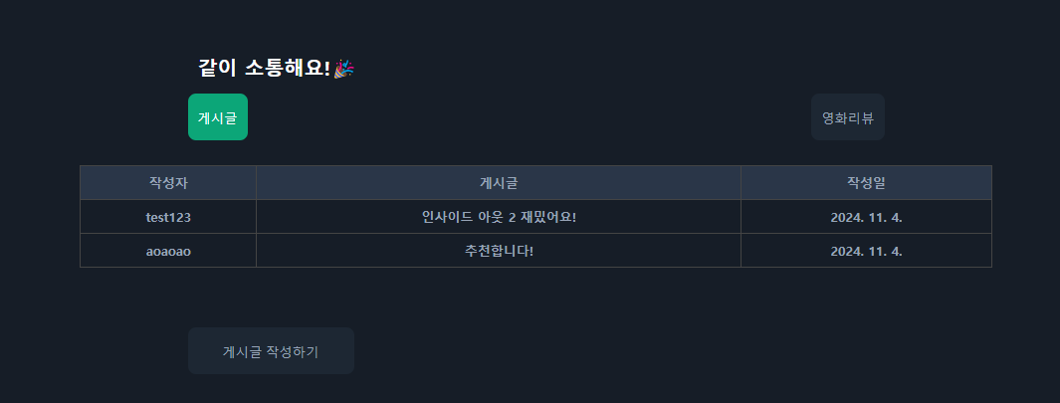
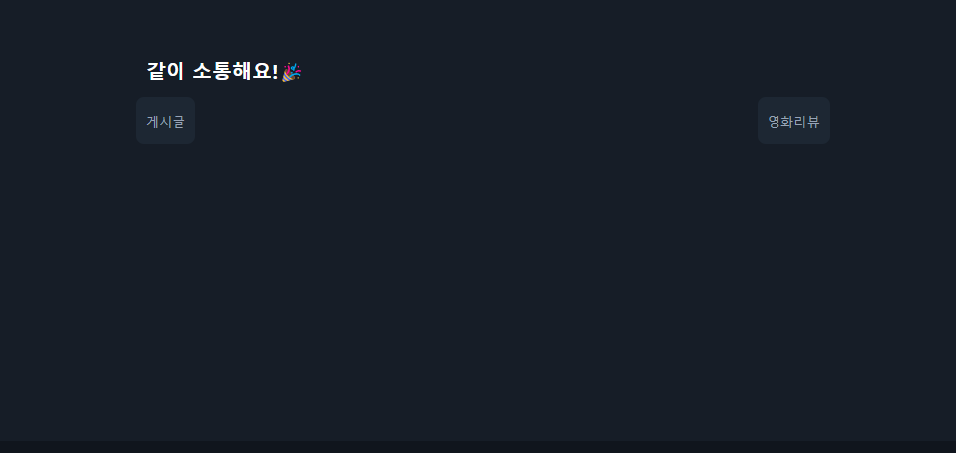
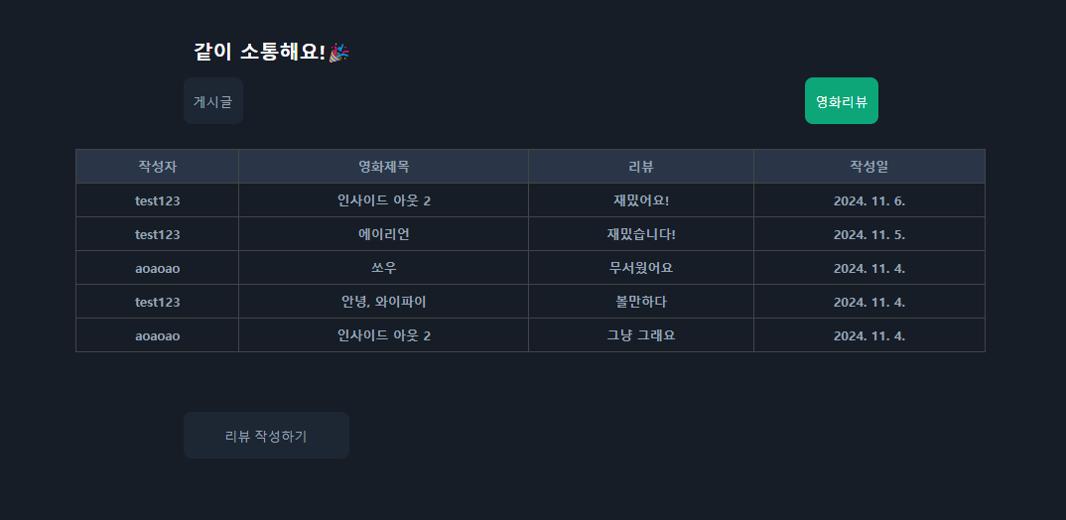
Cine-Stream
커뮤니티
게시글
리뷰

Slide 11





About the
people
김재성
박세진
박민규
서버
웹(프론트엔드)
DB

Slide 12

THANK YOU!

